Slide 1
Mondeling Nederlands
Cursus 1 – Module 1
Dag 1

Slide 2
Wat ga je leren?
Klanken /aa/ en /ee/
Woorden over de klas

Slide 3
Klankoefeningen ´aa´
jaap
naar
gaat
plaat
taal
taak
raam
daar
klaar
naast
maan

Slide 4
klankoefeningen
aaltje
zat op een paaltje
wip zei het paaltje en weg was Aaltje

Slide 5
klankoefeningen
zeven kleine apen
gingen samen slapen
maakten samen apen pret
in een heel groot apen bed

Slide 6
Klankoefeningen ´ee´
geel
streep
een
been
teen
geel
veel
geef
meel
kees
mees

Slide 7
klankoefeningen
de sjimpansee doet niet mee
waarom doet de sjimpansee niet mee
de sjimpansee
is
ziek van de zee
er gaat zoveel water in de zee
meent de sjimpansee

Slide 8
klankoefeningen
eentje beentje
dobbelsteentje
eentje beentje
been

Slide 9
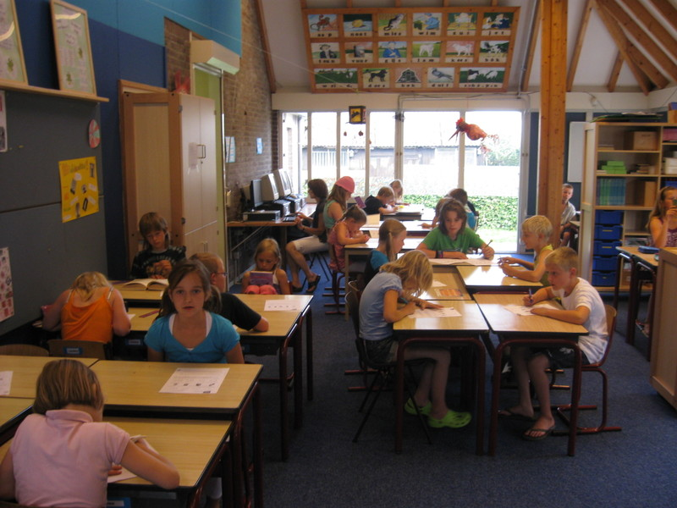
Woord van de dag:
de klas

Slide 10
Grammatica
de / het
Woorden van de dag benoemen HET –stickers plakken verdelen in de/het HET-doos introduceren
TweePraat: aanwijzen en benoemen

Slide 11
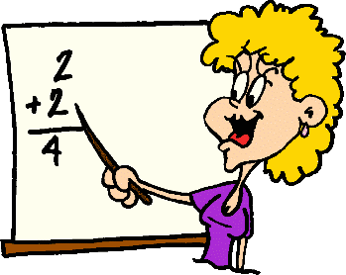
de juf

Slide 12
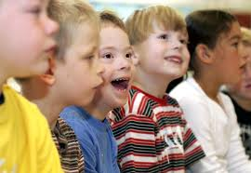
de kinderen

Slide 13
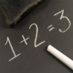
het krijtje

Slide 14
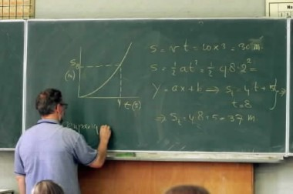
het schoolbord

Slide 15
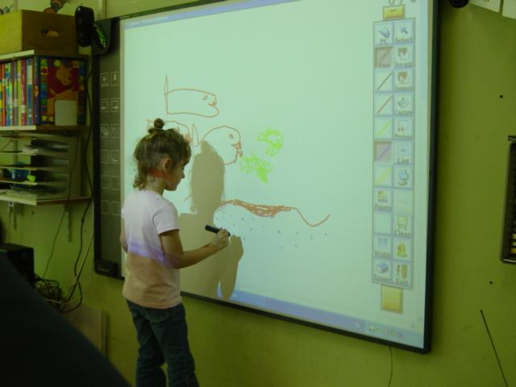
het digibord

Slide 16
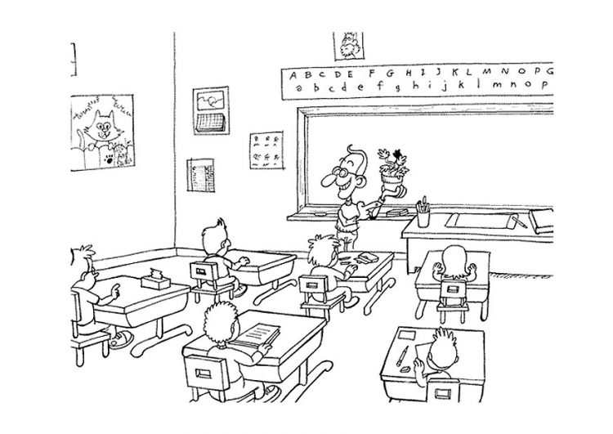
de meester

Slide 17
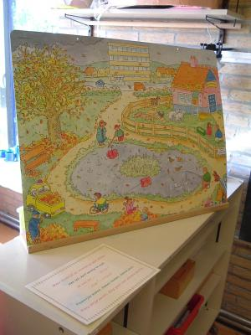
de plaat

Slide 18
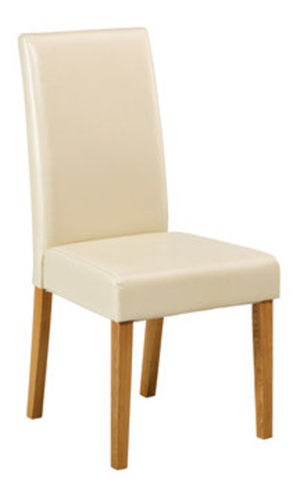
de stoel

Slide 19
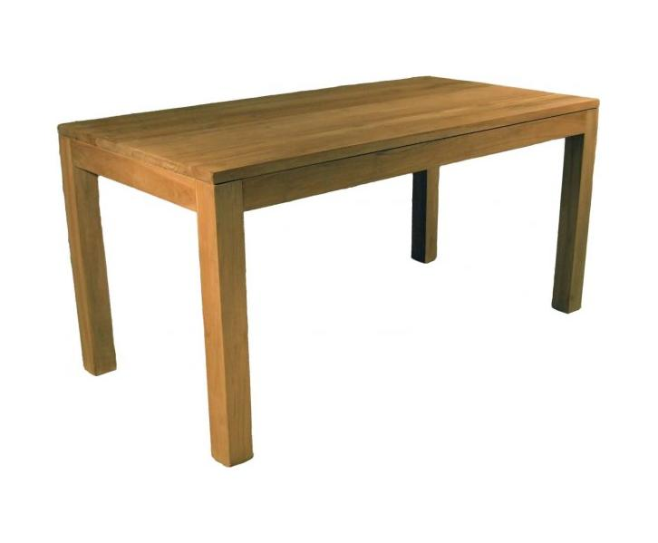
de tafel

Slide 20
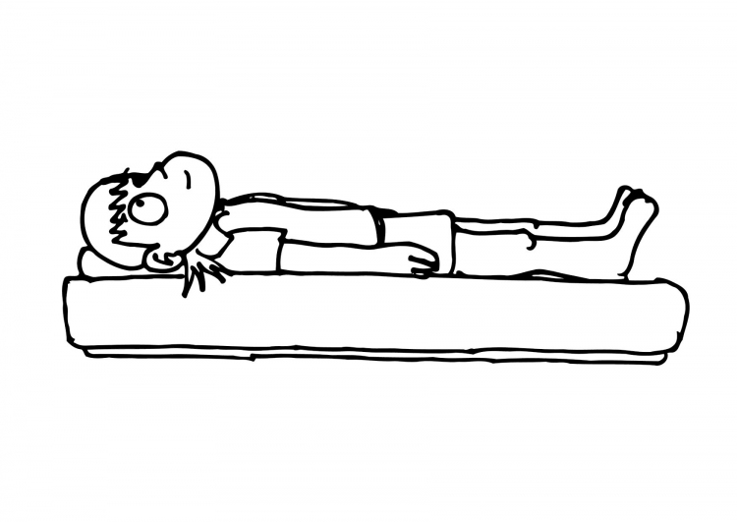
liggen

Slide 21
lopen

Slide 22
zitten

Slide 23
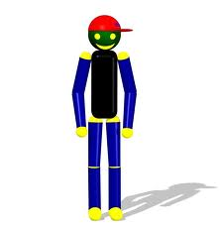
staan

Slide 24
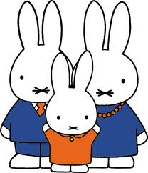
hoi

Slide 25
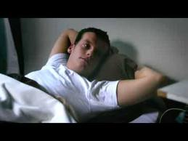
goedemorgen

Slide 26
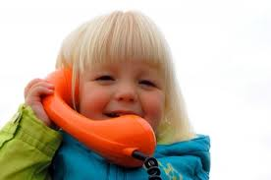
hallo

Slide 27
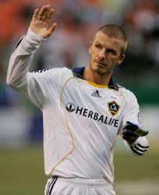
dag

Slide 28
zijn
ik ben anders wij zijn anders
ik ben weg wij zijn weg
ik ben lief wij zijn lief
ik ben aan het werk wij zijn aan het werk

Slide 29
gaan
ik ga zitten wij gaan zitten
ik ga slapen wij gaan slapen
ik ga beginnen wij gaan beginnen
ik ga werken wij gaan werken

Slide 30
meervoud
de juf
het kind
de klas
de plaat
het schoolbord
de stoel

Slide 31
meervoud
de juf de juffrouwen
het kind de kinderen
de klas de klassen
de plaat de platen
het schoolbord de schoolborden
de stoel de stoelen

Slide 32
meervoud
het krijtje
de meester
de tafel

Slide 33
meervoud
het krijtje de krijtjes
de meester de meesters
de tafel de tafels

Slide 34
Het verhaal
Wie?
doet?
wat?
waar?

Slide 35
Wat heb je geleerd?
De juf
De klas
Staan / zitten / lopen

Slide 36
Dag 2

Slide 37
Weet je nog?
De juf
Het krijtje
De klas
De pen
Het potlood

Slide 38
Weet je nog? Het verhaal
Wie?
doet?

Slide 39
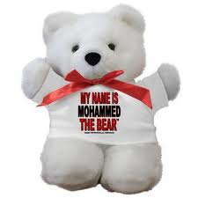
Woord van de dag:
de naam

Slide 40
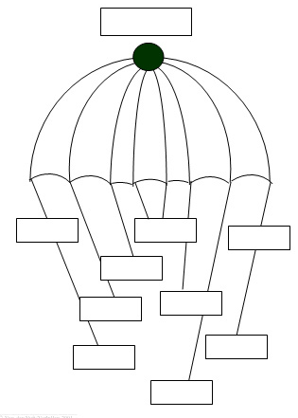
naam
Mirjam
Muket
Ali
Ikaalo
Christo
Gurchye
Notes:
Klik op het vakje en vul daar een naam in van een leerling

Slide 41
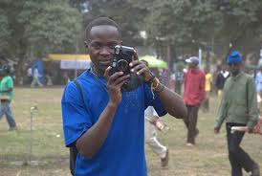
de foto

Slide 42
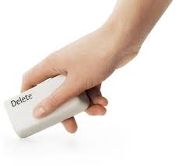
de gum

Slide 43
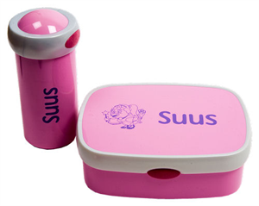
de naam

Slide 44
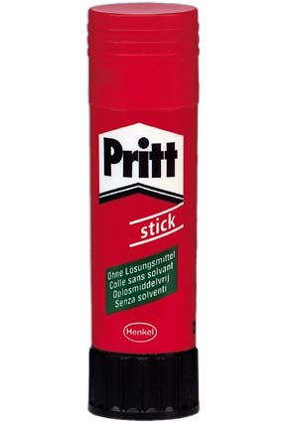
de lijm

Slide 45
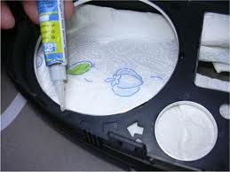
plakken

Slide 46
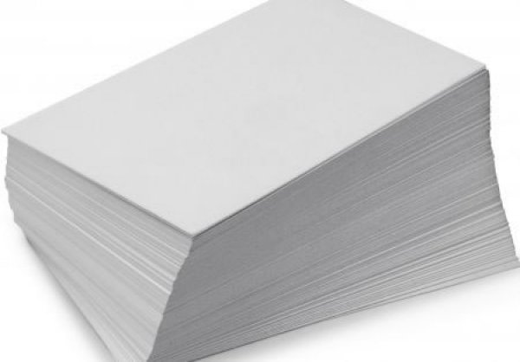
het papier

Slide 47
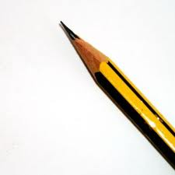
het potlood

Slide 48
de puntenslijper

Slide 49
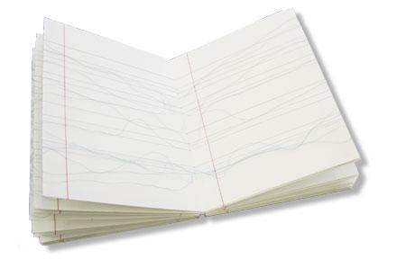
het schrift

Slide 50
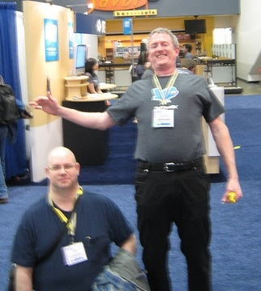
het naamkaartje

Slide 51
meervoud
de gum
de naam
het potlood
het schrift

Slide 52
meervoud
de gum de gummen
de naam de namen
het potlood de potloden
het schrift de schriften

Slide 53
meervoud
de foto
het kaartje
de puntenslijper

Slide 54
meervoud
de foto de foto’s
het kaartje de kaartjes
de puntenslijper de puntenslijpers

Slide 55
Aan de slag
Mijn naam is ……
Ik heet….
Mix&Koppel
Linkerhand omhoog, zoek een maatje
Ik heet/mijn naam is….
Dag! En dan gaan ze weer op zoek naar een ander maatje

Slide 56
Dag 3

Slide 57
Weet je nog?
De juf
De klas
De pen
Het potlood
De naam - ik heet ….. / mijn naam is….
Handgebaren DE / HET

Slide 58
weet je nog? Het verhaal
Wie?
doet?
wat?
waar?
Herhaal de namen van de hoofdpersonen en wijs aan op de WIE kaart

Slide 59
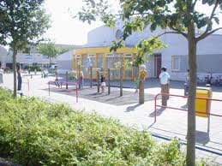
Woord van de dag:
de school

Slide 60
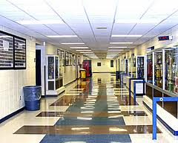
de gang

Slide 61
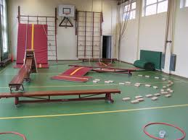
de gymzaal

Slide 62
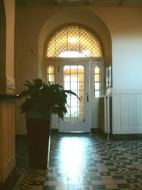
de hal

Slide 63
de klas

Slide 64
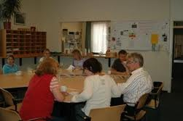
de lerarenkamer

Slide 65
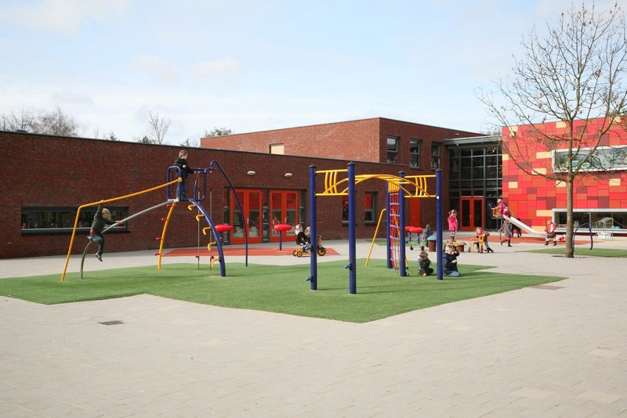
het schoolplein

Slide 66
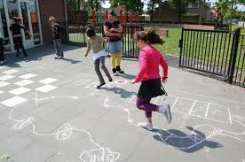
de speelplaats

Slide 67
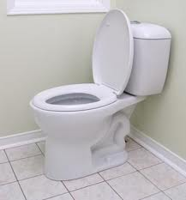
de wc

Slide 68
plassen

Slide 69
Mag ik naar de wc?
Uitbeelden, wc kaart laten zien, handen wassen na het plassen

Slide 70
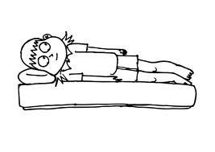
liggen

Slide 71
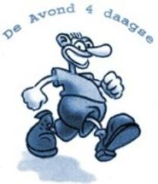
lopen

Slide 72
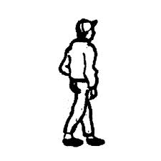
lopen

Slide 73
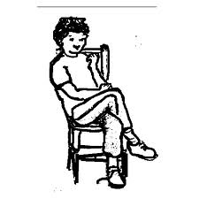
zitten

Slide 74
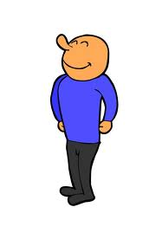
staan

Slide 75
Stijgen/dalen
Ga….
Staan
Zitten
Lopen
Liggen
Gaat dit goed? Dan TweetalCoach

Slide 76
taalfuncties
Wijs de ….. aan.
`
Wijs het …… aan.
Pak de ….
Waar is de …..

Slide 77
Ik loop naar …
Ga naar …
Loop naar ….

Slide 78
meervoud
de gang
de gymzaal
de hal
de school
het schoolplein
de speelplaats

Slide 79
meervoud
de gang de gangen
de gymzaal de gymzalen
de hal de hallen
de school de scholen
het schoolplein de schoolpleinen
de speelplaats de speelplaatsen

Slide 80
meervoud
de lerarenkamer
de wc

Slide 81
meervoud
de lerarenkamer de lerarenkamers
de wc de wc’s

Slide 82
Het verhaal
Wie?
doet?
wat?
waar?
Herhaal de namen van de hoofdpersonen en wijs aan op de WIE kaart, benoem de woorden van de dag op de verhaal platen en vertel daarna het verhaal

Slide 83
Wat heb je geleerd?
De hal
De school
De gymzaal
De wc

Slide 84
Dag 4

Slide 85
weet je nog? Het verhaal
Wie?
doet?
wat?
waar?
Herhaal de namen van de hoofdpersonen en wijs aan op de WIE kaart

Slide 86
Klankoefeningen ´aa´
jaap
naar
gaat
plaat
taal
taak
raam
daar
klaar
naast
maan

Slide 87
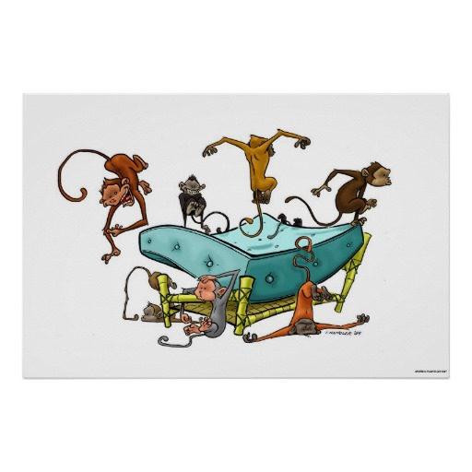
klankoefeningen
zeven kleine apen
gingen samen slapen
maakten samen apen pret
in een heel groot apen bed

Slide 88
Klankoefeningen ´ee´
geel
streep
een
been
teen
geel
veel
geef
meel
kees
mees

Slide 89
klankoefeningen
eentje beentje
dobbelsteentje
eentje beentje
been

Slide 90
Taalfunctie
Ik ben …….
Wie ben jij?
Hoe heet je?

Slide 91
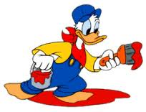
Woord van de dag: verven

Slide 92
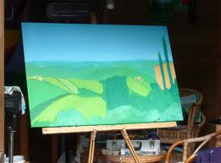
het schilderij

Slide 93
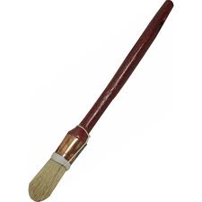
de kwast

Slide 94
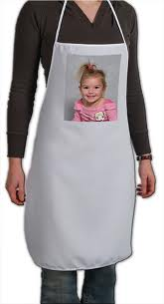
het schort

Slide 95
de streep

Slide 96
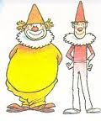
dik - dun

Slide 97
de streep is dik
de dikke streep
De streep is dun
de dunne streep

Slide 98
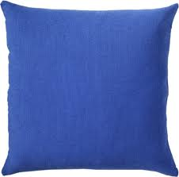
hetzelfde

Slide 99
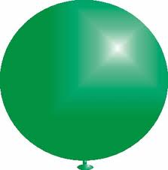
verschillend

Slide 100
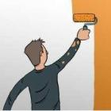
beginnen

Slide 101
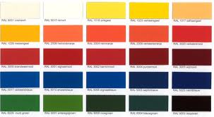
de kleur

Slide 102
groen

Slide 103
blauw

Slide 104
geel

Slide 105
de verf

Slide 106
een beetje

Slide 107
een heleboel

Slide 108
meervoud
de kleur
de kwast
het schilderij
de/het schort
de streep

Slide 109
meervoud
de kleur de kleuren
de kwast de kwasten
het schilderij de schilderijen
de/het schort de schorten
de streep de strepen

Slide 110
Aan de slag
Schilderen met de kinderen
de streep
de verf
het schort
rood,geel,blauw
Lees het verhaal voor uit de map

Slide 111
Wat hebben we geleerd?
Herhaal de woordkaarten met de kinderen
Laat zinnen maken
Laat de woorden aanwijzen op het schilderij

Slide 112
Dag 5

Slide 113
Weet je nog?
De kleur
De school

Slide 114
Klankoefeningen ´aa´
jaap
naar
gaat
plaat
taal
taak
raam
daar
klaar
naast
maan

Slide 115
klankoefeningen
aaltje
zat op een paaltje
wip zei het paaltje en weg was Aaltje

Slide 116
klankoefeningen
zeven kleine apen
gingen samen slapen
maakten samen apen pret
in een heel groot apen bed

Slide 117
Klankoefeningen ´ee´
geel
streep
een
been
teen
geel
veel
geef
meel
kees
mees

Slide 118
klankoefeningen
de sjimpansee doet niet mee
waarom doet de sjimpansee niet mee
de sjimpansee
is
ziek van de zee
er gaat zoveel water in de zee
meent de sjimpansee

Slide 119
klankoefeningen
eentje beentje
dobbelsteentje
eentje beentje
been

Slide 120
Mix en Ruil
Ik heb rood – ik heb oranje
Ik heb groen – ik heb blauw
De kinderen vertellen welke kleur ze hebben en wisselen daarna van kaartje

Slide 121
ik

Slide 122
jij

Slide 123
hoe

Slide 124
wie

Slide 125
heten

Slide 126
taalfuncties
Wie ben jij?
Hoe heet jij?

Slide 127
HET - doos
Haal alle HET woorden uit de doos en benoem deze met de kinderen
Plak de HET woorden op een groot rood vel in de klas of laat ze overnemen in hun HET – schrift (oudere kinderen)

